Slide 1
Ligação
covalente

Slide 2
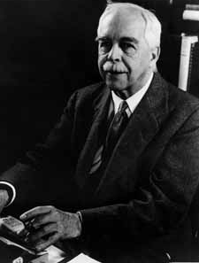
As ligações covalentes estabelecem-se por partilha de eletrões de valência dos átomos, passando esses eletrões a ser atraídos, simultaneamente, pelos dois núcleos.
Para representar estas ligações, usaremos a notação de Lewis (proposta por Gilbert Lewis), em que cada átomo é representado pelo símbolo químico do elemento rodeado por um ponto (•) ou cruz (×) por cada eletrão de valência do átomo desse elemento.
Gilbert Lewis
Por exemplo, verifica-se experimentalmente que os átomos de hidrogénio se ligam dois a dois, formando moléculas diatómicas.
A formação desta molécula, com base no modelo proposto por Lewis, explica--se do seguinte modo:

Slide 3

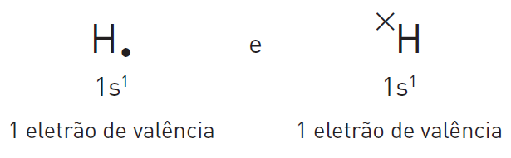
1. A configuração eletrónica do hidrogénio é:
2. A representação de Lewis dos átomos é:
Temos dois eletrões de valência desemparelhados, um por cada átomo. A representação por • ou × serve para diferenciar os eletrões de cada átomo envolvido, embora na molécula não se distingam os eletrões de um e de outro átomo.

Slide 4

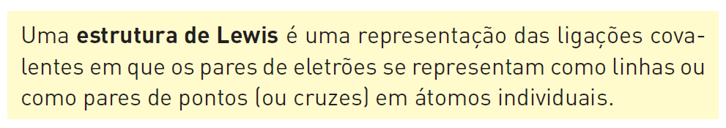
3. A ligação faz-se pela partilha dos eletrões desemparelhados:
O traço entre os átomos representa o par de eletrões partilhado.
A estrutura representada para a molécula de H₂ é uma estrutura de Lewis.

Slide 5
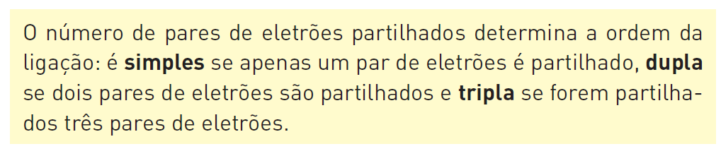
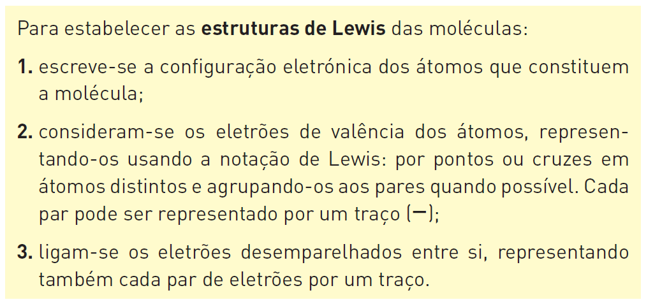
Como a ligação que se estabelece na molécula de H₂ resulta da partilha de apenas um par de eletrões, diz-se que é uma ligação covalente simples.
Podemos generalizar a partir do caso da molécula de hidrogénio, para
estudar as ligações covalentes que se estabelecem em outras moléculas.

Slide 6
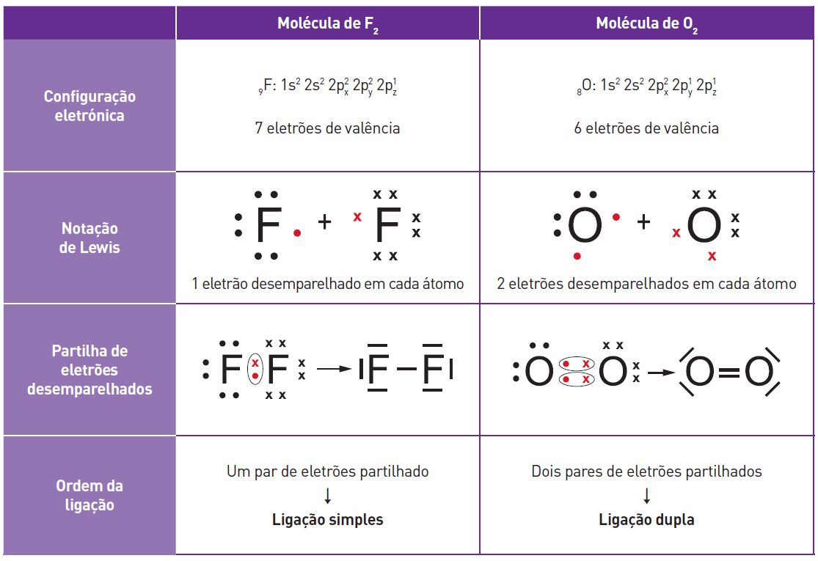
Na Tabela III, exemplifica-se o estabelecimento de ligações covalentes nas moléculas diatómicas de F₂, O₂, N₂ e HCl.

Slide 7
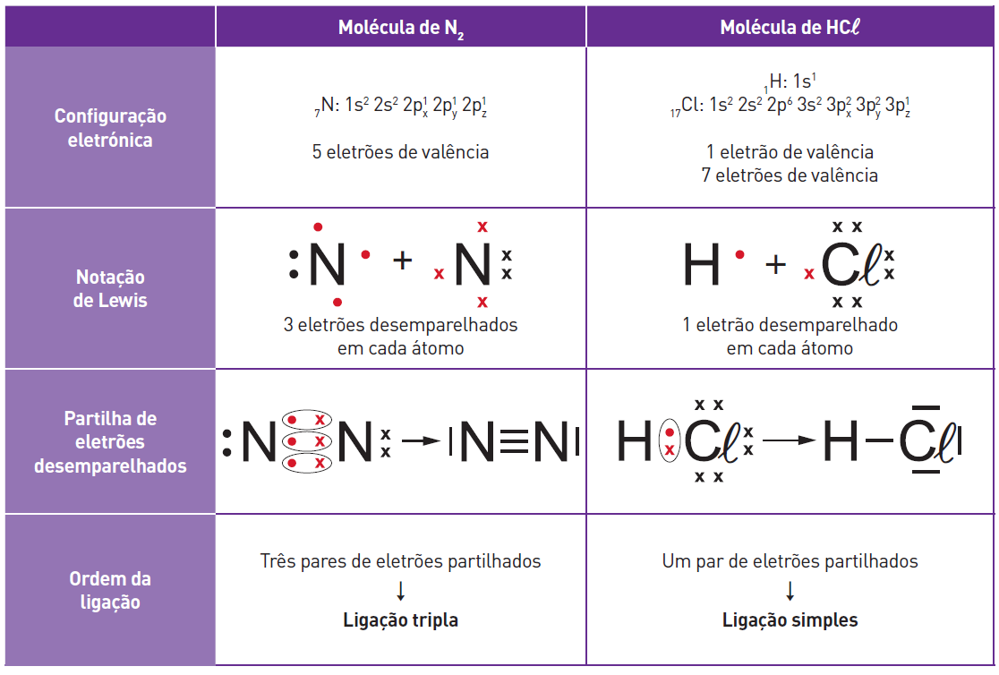

Slide 8
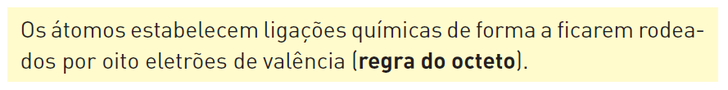
Com exceção do hidrogénio (que não tem eletrões suficientes), os átomos dos exemplos estudados obedecem à regra do octeto.
Esta é a configuração mais estável para os átomos nas ligações químicas. Esquematicamente, isto significa que os átomos ficam sempre com quatro «traços» à sua volta. Átomos com poucos eletrões, como o hidrogénio (H), o hélio (He), o lítio (Li) e o boro (B), não obedecem a esta regra, e algumas moléculas em que estes elementos estão presentes são exceções à regra do octeto. Átomos com muitos eletrões também não obedecem a esta regra.
Usando a regra do octeto pode justificar-se o facto de os átomos dos gases nobres não terem tendência para se ligar com outros átomos: é que estes átomos já têm oito eletrões de valência. Obedecem, naturalmente, à regra do octeto como se pode verificar nos exemplos do néon e do árgon.

Slide 9
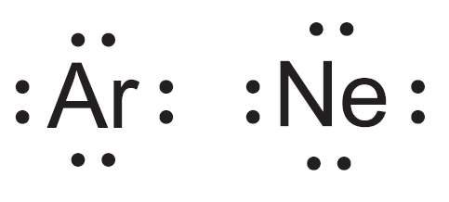
Usando a regra do octeto pode justificar-se o facto de os átomos dos gases nobres não terem tendência para se ligar com outros átomos: é que estes átomos já têm oito eletrões de valência. Obedecem, naturalmente, à regra do octeto como se pode verificar nos exemplos do néon e do árgon.

Slide 10
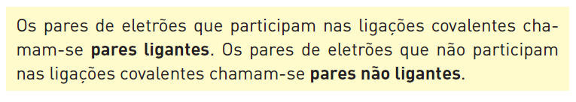
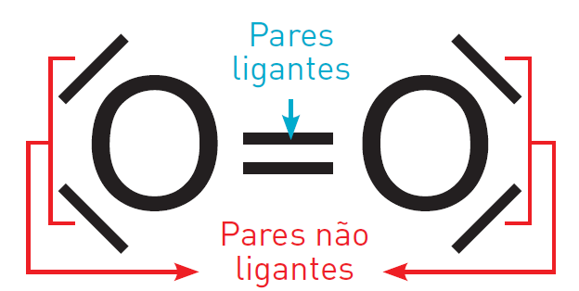
Na molécula de O₂, por exemplo, temos dois pares ligantes e quatro pares não ligantes (dois para cada átomo de oxigénio).

